Slide 1
муниципальное бюджетное учреждение дополнительного образования«Центр технического творчества «Интеграл»г.о. Самара
ПРЕДСТАВЛЯЕТ ПРОЕКТ «Макет космического научно – исследовательского корабля для выполнения разведывательных операций и предотвращения чрезвычайных ситуаций»
Педагог ДО Пантюхина Т.В.

Slide 2
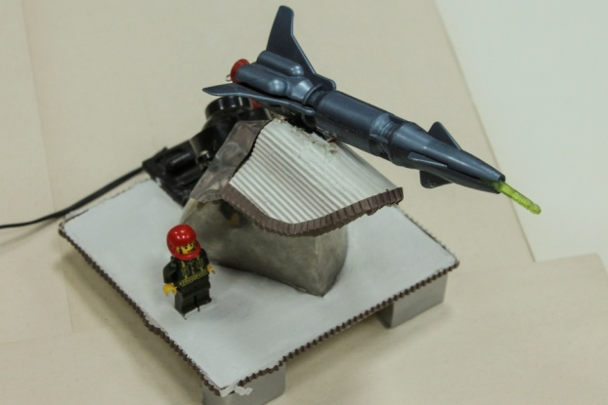
Электрифицированная статическая игрушка со световой и звуковой сигнализацией «Макет космического научно – исследовательского корабля для выполнения разведывательных операций и предотвращения чрезвычайных ситуаций»
Авторы:
Петрухнова Лера, 7лет
Маврин Андрей, 7 лет
Ермилов Ярослав, 12 лет
Гамидов Халит, 12 лет
Антонова Мария , 10 лет

Slide 3
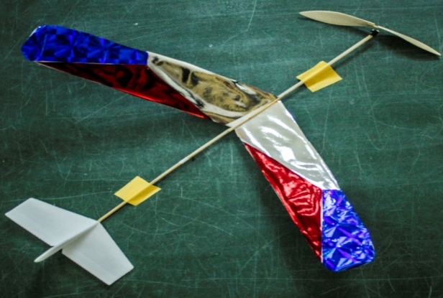
Цель: Внести свой вклад в развитие исследований о космосе посредством создания авторской технической игрушки – макета космического корабля с дроном. Задачи: Исследование существующих космических аппаратов для предотвращения катастроф; Создание технической игрушки с аппаратом боевого дрона в качестве разведчика для отслеживания и уничтожения боевых единиц противника. Создание технического блока защиты корабля от негативных внешних воздействий.

Slide 4
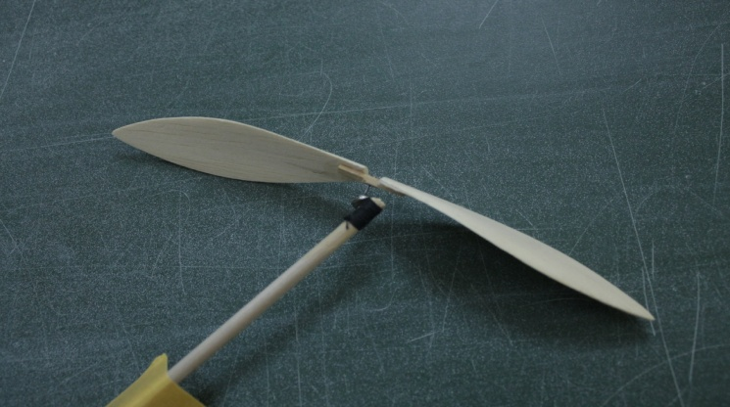
Наша модель представляет собой игрушку в виде космического корабля. В композицию входит модель планера с двигателем «резиномотор», выполняющая роль вражеского «дрона».

Slide 5
Назначение макета: Игрушка для детей в возрасте 7 – 12 лет для развития кругозора, мотивации познания техники, технического моделирования, астрономии.
Основные части модели корабля
Модель состоит из конуса, корпуса и стабилизаторов.
Конус имеет аэродинамическую форму
и является завершением корпуса.
В композицию входит модель планера с двигателем «резиномотор».
Технические данные
Потребляемая мощность в сети – 220В
Уровень звукового давления – 70 -80дБА

Slide 6
Ход работы при выполнении модели корабля
1. На чертежной бумаге вычерчивается эскиз макета.
2. Чертится чертеж макета с указанием точных размеров.
3. Для изготовления макета ракеты выбираются пластиковые детали.
4. Ручным столярным инструментом производится шлифовка торцевых поверхностей деталей (черновая и чистовая).
5. По схеме производится сборка электрической цепи.
6. Производится склейка деталей ракеты с вставленными по схеме проводами.
7. Высушивание макета с помощью миникондиционера.
7. Розетка крепится к проводам для выполнения команды «ВКЛ» - «ВЫКЛ».
8. Выпиливание основы композиции из фанеры по заданным размерам
9. Ошкуривание фанеры (черновая обработка и чистовая обработка)
8. Полная сборка композиции на основании по чертежу
10. Крепление объектов композиции к основанию
11. Окрашивание основания краской
12. Проверка работы электрической части композиции
13. Установка и крепление макета дрона на основание
14. Устранение выявленных недостатков

Slide 7
СРЕДСТВА ЗАЩИТЫ КОРАБЛЯ ОТ ВНЕШНИХ ВОЗДЕЙСТВИЙ
Для защиты корабля от стай диких птиц, огромных туч насекомых, природных явлений и других факторов на своем корабле мы установили световые и звуковые сигнализаторы, которые освобождают технику от воздействия негативных внешних факторов.
Этот блок необходим в качестве защитного.

Slide 8
Принцип работы игрушки
1. Вилка включается в розетку (сопротивление 220в)
2. Электрическая цепь замыкается, включаются световые и звуковые прожекторы (электролампочки).

Slide 9
Ход выполнения летающей модели планера
1. Ножовкой отпиливается деревянная рейка для фюзеляжа необходимой длины и ошкуривается до достижения круглого сечения
2. По шаблонам ножом из пенопласта вырезаются два крыла, склеиваются под углом 30 градусов и крепятся на фюзеляже
3. Из 1 листа потолочных плит по шаблонам вырезаются стабилизаторы,киль и крепятся в хвостовой части фюзеляжа
4. Из бальзы изготовляется винт и крепится на бобышку в передней части фюзеляжа
5. Из проволоки крепятся два крюка на фюзеляже : в передней части и в центральной части
6. На крюки наматывается резиновый жгут (можно в несколько нитей)
7. Художественное оформление модели производится цветной фольгой
8. Фотографирование объектов на настоящем летательном аппарате производится скрытыми роботизированными видеокамерами, прикрепленными к нижней части крыла

Slide 10
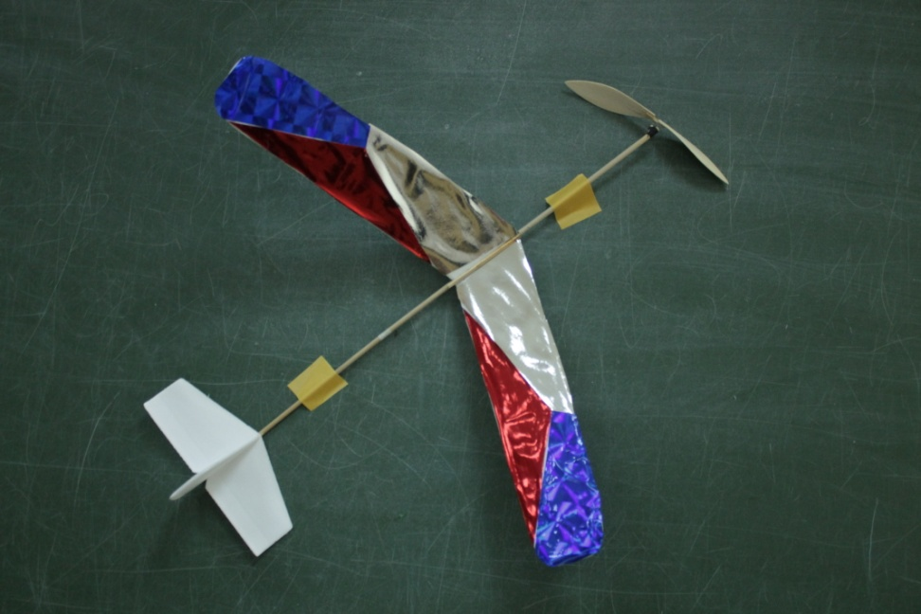
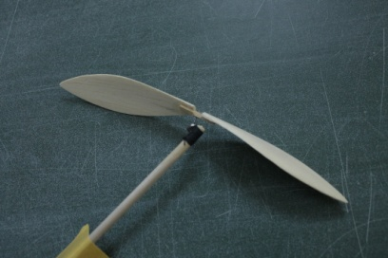
Запуск модели
Винт раскручивается до упора вручную и отпускается, модель набирает высоту и совершает полет.

Slide 11
Заключение
Идея проекта
Робот (игрушка от конструктора «Лего») при помощи сверхмощного цифрового фотоаппарата тщательно производит съемку космического пространства для подробного изучения поведения других планет, астероидов, систематизирует данные и выносит выводы о степени опасности планирующих над Землей заряженных взрывчатыми веществами дронах, квадрокоптерах.
Все данные передаются в Военный Космический центр на Земле.
Система защищена от внешних негативных воздействий блоком световых и звуковых сигнализаторов.

